Slide 1
GO-LANG DASAR

Slide 2
Tipe Data Array

Slide 3
Tipe Data Array
Array adalah tipe data yang berisikan kumpulan data dengan tipe yang sama
Saat membuat array, kita perlu menentukan jumlah data yang bisa ditampung oleh Array tersebut
Daya tampung Array tidak bisa bertambah setelah Array dibuat
Zero value tiap element array tergantung pada tipe datanya
Setiap element array memiliki index yang dimulai dari 0

Slide 4
Index di Array
Index | Data
0 | Umar
1 | Bawazir
2 | Faiz

Slide 5
Kode Program Array
var names [3]string
names[0] = "Umar"
names[1] = "Bawazir"
names[2] = "Faiz"
fmt.Printf("%s %s %s", names[0], names[1], names[2])

Slide 6
Membuat Array Langsung
Di Go-Lang kita juga bisa membuat Array secara langsung saat deklarasi variable

Slide 7
Kode Program Array
var values = [3]int{
12,
13,
25,
}
fmt.Println(values)

Slide 8
Function Array
Operasi | Keterangan
len(array) | Untuk mendapatkan panjang Array
array[index] | Mendapat data di posisi index
array[index] = value | Mengubah data di posisi index

Slide 9
Kode Program Array
var values = [3]int{
12,
13,
25,
}
fmt.Println(values)
fmt.Println("Jumlah element ", len(values))
values[0] = 100 // Assign value ke array
fmt.Println(values[0])

Slide 10
Tipe Data Slice

Slide 11
SLICE
Slice adalah potongan data dari array.
Slice bisa dibuat, atau bisa juga dihasilkan dari manipulasi sebuah array ataupun slice lainnya.
Karena merupakan data reference, menjadikan perubahan data di tiap elemen slice akan berdampak pada slice lain yang memiliki alamat memori yang sama.

Slide 12
Inisialisasi Slice
names := []string{"Umar", "Bawazir", "Reza", "Ahmad", "Nabila"}
fmt.Println(names)
namesA := []string{"Umar", "Bawazir", "Reza", "Ahmad", "Nabila"} // slice
namesB := [6]string{"Umar", "Bawazir", "Reza", "Ahmad", "Nabila"} // array
namesC := [...]string{"Umar", "Bawazir", "Reza", "Ahmad", "Nabila"} // array

Slide 13
Membuat Slice Dari Array
Membuat Slice | Keterangan
array[low:high] | Membuat slice dari array dimulai index low sampai index sebelum high
array[low:] | Membuat slide dari array dimulai index low sampai index akhir di array
array[:high] | Membuat slice dari array dimulai index 0 sampai index sebelum high
array[:] | Membuat slice dari array dimulai index 0 sampai index akhir di array

Slide 14
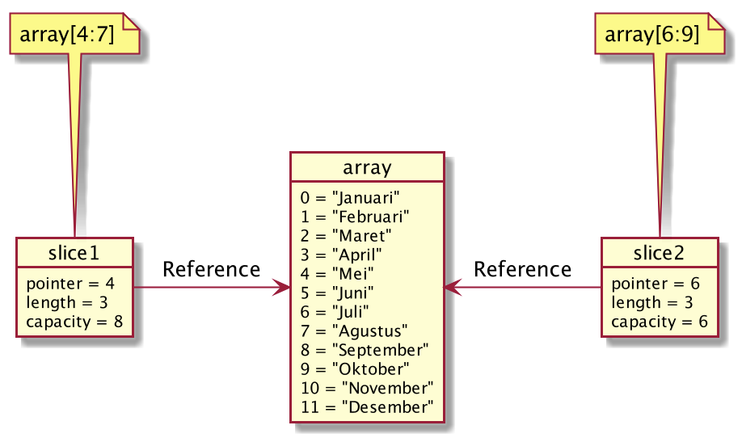
Slice dan Array
Notes:
http://www.plantuml.com/plantuml/uml/XP71IiD048Rl-nH3xm6JnhGDA2s81q45FOg7JPoagzlTC9a8HNntTzQrY1Pw_Fxz-9dPMO-iYQUTLSethzWoQ2AzXmy5S0ONCBlHRj9aPe5puMjiw2Se9BZLX2mq5zeCPAnG6TymUkUnQ78Hgc-m4HO2ctuQUHg5byAFE33k6YH9LfBSlx5FdCUfxlpxmSXpIQvmJCddOPNHcXRpk0l0u8rZfE2MaIswdhS1vn5RFUZMy3u4oxyLnR-AwaH59HNECmBx0NoNHb7nSv_AUl6iqBs064Uy8dbLlVhjfNKoClsMiyjqgHeUi4D2rw9AqsOMk-E2MeSwkVON

Slide 15
SLICE dan array
names := [...]string{"Umar", "Bawazir", "Reza", "Ahmad", "Nabila"}
var slice = names[2:4]
fmt.Println(slice)

Slide 16
Function Slice
Operasi | Keterangan
len(slice) | Untuk mendapatkan panjang
cap(slice) | Untuk mendapat kapasitas
append(slice, data) | Membuat slice baru dengan menambah data ke posisi terakhir slice, jika kapasitas sudah penuh, maka akan membuat array baru
make([]TypeData, length, capacity) | Membuat slice baru
copy(destination, source) | Menyalin slice dari source ke destination

Slide 17
Kode Program len & cap SLICE
var names = [...]string{"Umar", "Bawazir", "Reza", "Ahmad", "Nabila"}
var slice = names[2:4]
fmt.Println(slice)
fmt.Println("Panjang slice:", len(slice))
fmt.Println("Kapasitas slice", cap(slice))

Slide 18
Kode Program Append Slice
names := [...]string{"Umar", "Bawazir", "Reza", "Ahmad", "Nabila"}
slice := names[2:4]
slice = append(slice, "Ahkyar")
slice = append(slice, "Syifa")
fmt.Println(slice)
fmt.Println(names)
slice2 := append(slice, "Goro")
slice2[0] = "Bukan Reza"
fmt.Println(slice2)
fmt.Println(slice)
fmt.Println(names)

Slide 19
Kode Program Make Slice
newSlice := make([]string, 2, 5)
newSlice[0] = "Umar"
newSlice[1] = "Umar"
fmt.Println(len(newSlice))
fmt.Println(cap(newSlice))

Slide 20
Kode Program Copy Slice
toSlice := make([]string, len(newSlice), cap(newSlice))
copy(toSlice, newSlice)
fmt.Println(toSlice)

Slide 21
Tipe Data Map

Slide 22
Tipe Data Map
Pada Array atau Slice, untuk mengakses data, kita menggunakan index Number dimulai dari 0
Map adalah tipe data lain yang berisikan kumpulan data yang sama, namun kita bisa menentukan jenis tipe data index yang akan kita gunakan
Sederhananya, Map adalah tipe data kumpulan key-value (kata kunci - nilai), dimana kata kuncinya bersifat unik, tidak boleh sama
Berbeda dengan Array dan Slice, jumlah data yang kita masukkan ke dalam Map boleh sebanyak-banyaknya, asalkan kata kunci nya berbeda, jika kita gunakan kata kunci sama, maka secara otomatis data sebelumnya akan diganti dengan data baru

Slide 23
Kode Program Map
var person map[string]string = map[string]string{
"name": "Umar",
"address": "Bekasi",
}
fmt.Println(person)
fmt.Println(person["name"])
fmt.Println(person["address"])

Slide 24
Function Map
Operasi | Keterangan
len(map) | Untuk mendapatkan jumlah data di map
map[key] | Mengambil data di map dengan key
map[key] = value | Mengubah data di map dengan key
make(map[TypeKey]TypeValue) | Membuat map baru
delete(map, key) | Menghapus data di map dengan key

Slide 25
Kode Program Map
var book map[string]string = make(map[string]string)
book["title"] = "Belajar Go-Lang"
book["author"] = "Umar"
book["ups"] = "Salah"
fmt.Println(book)
fmt.Println(len(book))
delete(book, "ups")
fmt.Println(book)
fmt.Println(len(book))

Slide 26
Function

Slide 27
Function
Sebelumnya kita sudah mengenal sebuah function yang wajib dibuat agar program kita bisa berjalan, yaitu function main
Function adalah sekumpulan blok kode yang sengaja dibuat dalam program agar bisa digunakan berulang-ulang
Cara membuat function sangat sederhana, hanya dengan menggunakan keyword func lalu diikuti dengan nama function, kurung yang berisikan parameter dan kurung kurawal untuk membukus blok kode isi function nya
Setelah membuat function, kita bisa mengeksekusi function tersebut dengan memanggilnya menggunakan kata kunci nama function nya diikuti tanda kurung buka, kurung tutup

Slide 28
Kode Program Function
package main
import "fmt"
func main() {
sayHello()
}
func sayHello() {
fmt.Println("Hello World")
}

Slide 29
Function Parameter

Slide 30
Function Parameter
Saat membuat function, kadang-kadang kita membutuhkan data dari luar, atau kita sebut parameter.
Parameter sendiri adalah data yang di input saat mengeksekusi sebuah function
Parameter tidaklah wajib, jadi kita bisa membuat function tanpa parameter seperti sebelumnya yang sudah kita buat
Namun jika kita menambahkan parameter di function, maka ketika memanggil function tersebut, kita wajib memasukkan data ke parameternya

Slide 31
Kode Program Function Parameter
package main
import "fmt"
func main() {
sayHelloTo("Umar", "Bawazir")
}
func sayHelloTo(firstName string, lastName string) {
fmt.Println("Hello", firstName, lastName)
}

Slide 32
Function Return Value

Slide 33
Function Return Value
Sebuah fungsi bisa dirancang tidak mengembalikan nilai balik (void), atau bisa mengembalikan suatu nilai
Untuk memberitahu bahwa function mengembalikan data, kita harus menuliskan tipe data kembalian dari function tersebut
Jika function tersebut kita deklarasikan dengan tipe data pengembalian, maka wajib di dalam function nya kita harus mengembalikan data
Untuk mengembalikan data dari function, kita bisa menggunakan keyword return, diikuti dengan data yang ingin dikembalikan
Eksekusi keyword return akan menjadikan proses dalam blok fungsi berhenti pada saat itu juga. Semua statement setelah keyword tersebut tidak akan dieksekusi.

Slide 34
Kode Program Function Return Value
func main() {
result := getHello("Umar")
fmt.Println(result)
}
func getHello(name string) string {
return "Hello " + name
}

Slide 35
Returning Multiple Values

Slide 36
Returning Multiple Values
Function tidak hanya dapat mengembalikan satu value, tapi juga bisa multiple value
Cara membuat fungsi yang memiliki banyak nilai balik dengan tulis semua tipe data nilai yang dikembalikan pada saat deklarasi fungsi, dan pada keyword return tulis semua data yang ingin dikembalikan.

Slide 37
Kode Program Returning Multiple Values
func main() {
firstName, lastName := getFullName()
fmt.Println(firstName, lastName)
}
func getFullName() (string, string) {
return "Umar", "Bawazir"
}

Slide 38
Menghiraukan Return Value
Multiple return value wajib ditangkap semua value nya
Jika kita ingin menghiraukan return value tersebut, kita bisa menggunakan tanda _ (garis bawah)

Slide 39
Kode Program Menghiraukan Return Value
func main() {
firstName, _ := getFullName()
fmt.Println(firstName)
}
func getFullName() (string, string) {
return "Umar", "Bawazir"
}

Slide 40
Named Return Values

Slide 41
Named Return Values
Biasanya saat kita memberi tahu bahwa sebuah function mengembalikan value, maka kita hanya mendeklarasikan tipe data return value di function
Namun kita juga bisa membuat variable secara langsung di tipe data return function nya
Karena variabel return sudah dibuat di awal, untuk mengembalikan nilai cukup dengan memanggil return tanpa perlu diikuti variabel apapun.

Slide 42
Kode Program Named Return Values
func main() {
firstName, lastName := getFullName()
fmt.Println(firstName, lastName)
}
func getFullName() (firstName string, lastName string) {
firstName, lastName = "Umar", "Bawazir"
return
}

Slide 43
Variadic Function

Slide 44
Variadic Function
Parameter yang berada di posisi terakhir, memiliki kemampuan dijadikan sebuah varargs
Varargs artinya datanya bisa menerima lebih dari satu input, atau anggap saja semacam Array.
Apa bedanya dengan parameter biasa dengan tipe data Array?
Jika parameter tipe Array, kita wajib membuat array terlebih dahulu sebelum mengirimkan ke function
JIka parameter menggunakan varargs, kita bisa langsung mengirim data nya, jika lebih dari satu, cukup gunakan tanda koma

Slide 45
KODE PROGRAM Variadic Function
func main() {
total := sumAll(10, 20, 30)
fmt.Println(total)
}
func sumAll(numbers ...int) int {
total := 0
for _, value := range numbers {
total += value
}
return total
}

Slide 46
Slice Parameter
Kadang ada kasus dimana kita menggunakan Variadic Function, namun memiliki variable berupa slice
Kita bisa menjadikan slice sebagai vararg parameter

Slide 47
Kode Program Slice Parameter
func main() {
total := sumAll(10, 20, 30)
fmt.Println(total)
numbers := []int{20, 50, 60}
fmt.Println(sumAll(numbers...))
}

Slide 48
Function Value

Slide 49
Function Value
Function adalah first class citizen
Function juga merupakan tipe data, dan bisa disimpan di dalam variable

Slide 50
Kode Program Function Value
func main() {
sayGoodBye := getGoodBye
fmt.Println(sayGoodBye("Umar"))
}
func getGoodBye(name string) string {
return "Good Bye " + name
}

Slide 51
Function as Parameter

Slide 52
Function as Parameter
Function tidak hanya bisa kita simpan di dalam variable sebagai value
Namun juga bisa kita gunakan sebagai parameter untuk function lain

Slide 53
Kode Program Function as Parameter (1)
func sayHelloWithFilter(name string, filter Filter) {
nameFiltered := filter(name)
fmt.Println("Hello", nameFiltered)
}
func spamFilter(name string) string {
if name == "Anjing" {
return "..."
} else {
return name
}
}

Slide 54
Kode Program Function as Parameter (2)
func main() {
filter := spamFilter
sayHelloWithFilter("Umar", filter)
sayHelloWithFilter("Anjing", filter)
}

Slide 55
Function Type Declarations
Kadang jika function terlalu panjang, agak ribet untuk menuliskannya di dalam parameter
Type Declarations juga bisa digunakan untuk membuat alias function, sehingga akan mempermudah kita menggunakan function sebagai parameter

Slide 56
Kode Program Function Type Declarations
type Filter func(string) string
func sayHelloWithFilter(name string, filter Filter) {
nameFiltered := filter(name)
fmt.Println("Hello", nameFiltered)
}

Slide 57
Anonymous Function

Slide 58
Anonymous Function
Sebelumnya setiap membuat function, kita akan selalu memberikan sebuah nama pada function tersebut
Namun kadang ada kalanya lebih mudah membuat function secara langsung di variable atau parameter tanpa harus membuat function terlebih dahulu
Hal tersebut dinamakan anonymous function, atau function tanpa nama

Slide 59
Kode Program Anonymous Function (1)
type Blacklist func(string) bool
func registerUser(name string, blacklist Blacklist) {
if blacklist(name) {
fmt.Println("You are blocked", name)
} else {
fmt.Println("Welcome", name)
}
}

Slide 60
Kode Program Anonymous Function (2)
func main() {
blacklist := func(name string) bool {
return name == "anjing"
}
registerUser("Umar", blacklist)
registerUser("anjing", func(name string) bool {
return name == "anjing"
})
}

